Slide 1
הנגב המערבי ורצועת עזה
רקע לסיור ב- 7.1.21
יוסי בן ארצי

Slide 2
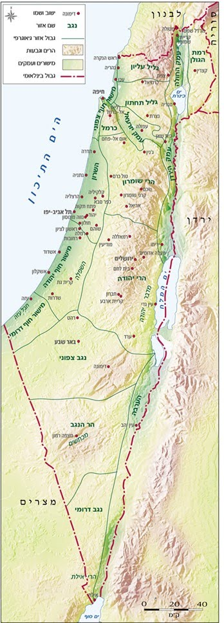
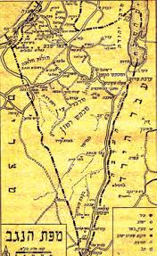
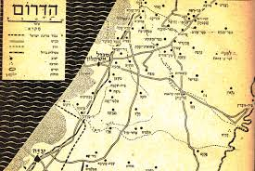
אז לאן הסיור?
לדרום? לנגב?
ל'עוטף עזה'?...

Slide 3
מישור חוף הנגב - מאפיינים פיזיים
בנגב מגיע מישור החוף לרוחב כ - 40 ק"מ בחלקו הדרומי. גבולותיו המזרחיים של האזור קשים להגדרה משום שאינם בולטים בנוף. המאפיין הבולט של אזור זה הם החולות הרבים המכסים ברציפות את רוב השטח, ודומים באופיים לחולות של צפון הנגב.
רכסי הכורכר: במישור חוף הנגב, יש חמישה רכסי כורכר לעומת השלושה הקיימים בשרון. הרכסים אינם רצופים והם מכוסים בחלקם בחולות ובאדמות סחף ולס.
אדמות הלס: חלק גדול משטחו של מישור חוף הנגב מכוסה באדמות לס שמקורו במדבריות הנגב וסיני. גודלם הזעיר של גרגירי הלס והרכבם החרסיתי גורם לתפיחתם בבואם במגע עם מים. התפיחה אוטמת את הקרקע ויוצרת מעין קרום דק המונע חלחול של מים לתוך הקרקע. תהליך זה גורם לשטפונות וליצירת נוף של בתרונות.
אגן נחל הבשור: את מרכזו של האזור תופס אגן הניקוז של נחל הבשור. נחל הבשור הוא בעל אגן הניקוז הגדול ביותר בין נחלי ארץ ישראל. שטח אגן הניקוז כ - 3,000 קמ"ר ויובליו העיליים מגיעים עד להר חברון ולמרכז הנגב. למרות שחלקו התחתון זורם באזור צחיח יחסית הזרימות בו חזקות למדי בשל מקורותיו ההרריים. אל נחל הבשור ניקווים מספר נחלים גדולים כגון נחל גרר ונחל באר שבע.

Slide 4
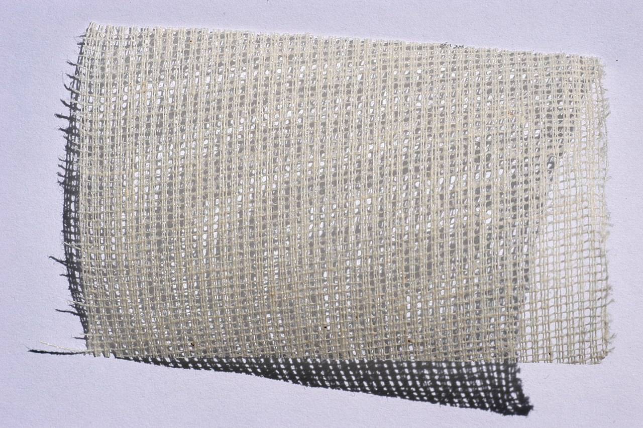
מה זה?

Slide 5
עזה = غزة = גזה = Ghazza = Gauze

Slide 6
قطاع غزّة = קֻטַאע עַ'זֶּה/רצועת עזה ≠ עוטף עזה
40 ק''מ אורך, הרוחב נע בין 5.7 ל-12.5 ק''מ, השטח מקיף כ- 365 קמ''ר
איך נוצרה?
בתכנית החלוקה- הגבול נועד להיות בין אשדוד לאשקלון...
הסכמי שביתת הנשק עם מצרים ב 24 בפברואר 1949
הנצחת המצב הצבאי: 'טריז' בית חנון וצומת רפיח וקביעת קו שביתת הנשק 3 ק"מ
מזרחית ובמקביל לכביש מג'דל-עזה ודרומה עד לגבול הבינלאומי ברפיח
הכללת עבסאן ו'עיבוי' הקו מול נירים – תמורת מרחב בין יד-מרדכי לים [ 1950]
קליטת כ- 210,000 פליטים מדרום הארץ, והקמת 8 מחנות הפליטים מג'בליה עד רפיח
הקמת 'ממשלת כל פלסטין' - ספטמבר 1948 ביוזמת הליגה הערבית, הכרזת עצמאות ומאבק
בעבדאללה וירדן שפעלו ליצירת 'הגדה המערבית'; מעבר לקהיר והפסקת פעולה ב- 1952
ממשל צבאי מצרי עד 1956 ומ- 1957 עד 1967
התיישבות – התנתקות – 'התעטפות'...

Slide 7
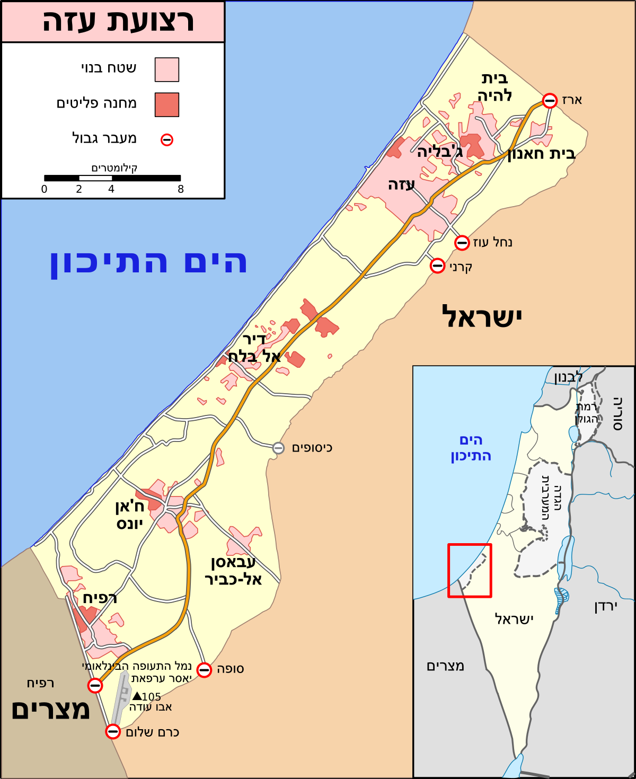
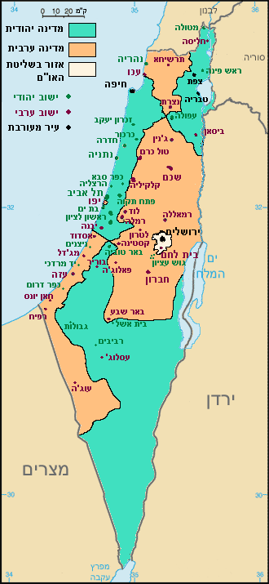
'תכנית החלוקה' לעומת ה'קו הירוק'

Slide 8
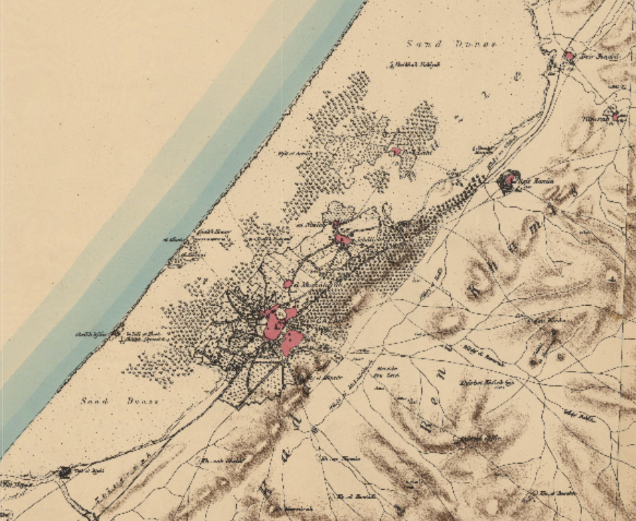
עזה ומקומה במערך העירוני הא''י

Slide 9
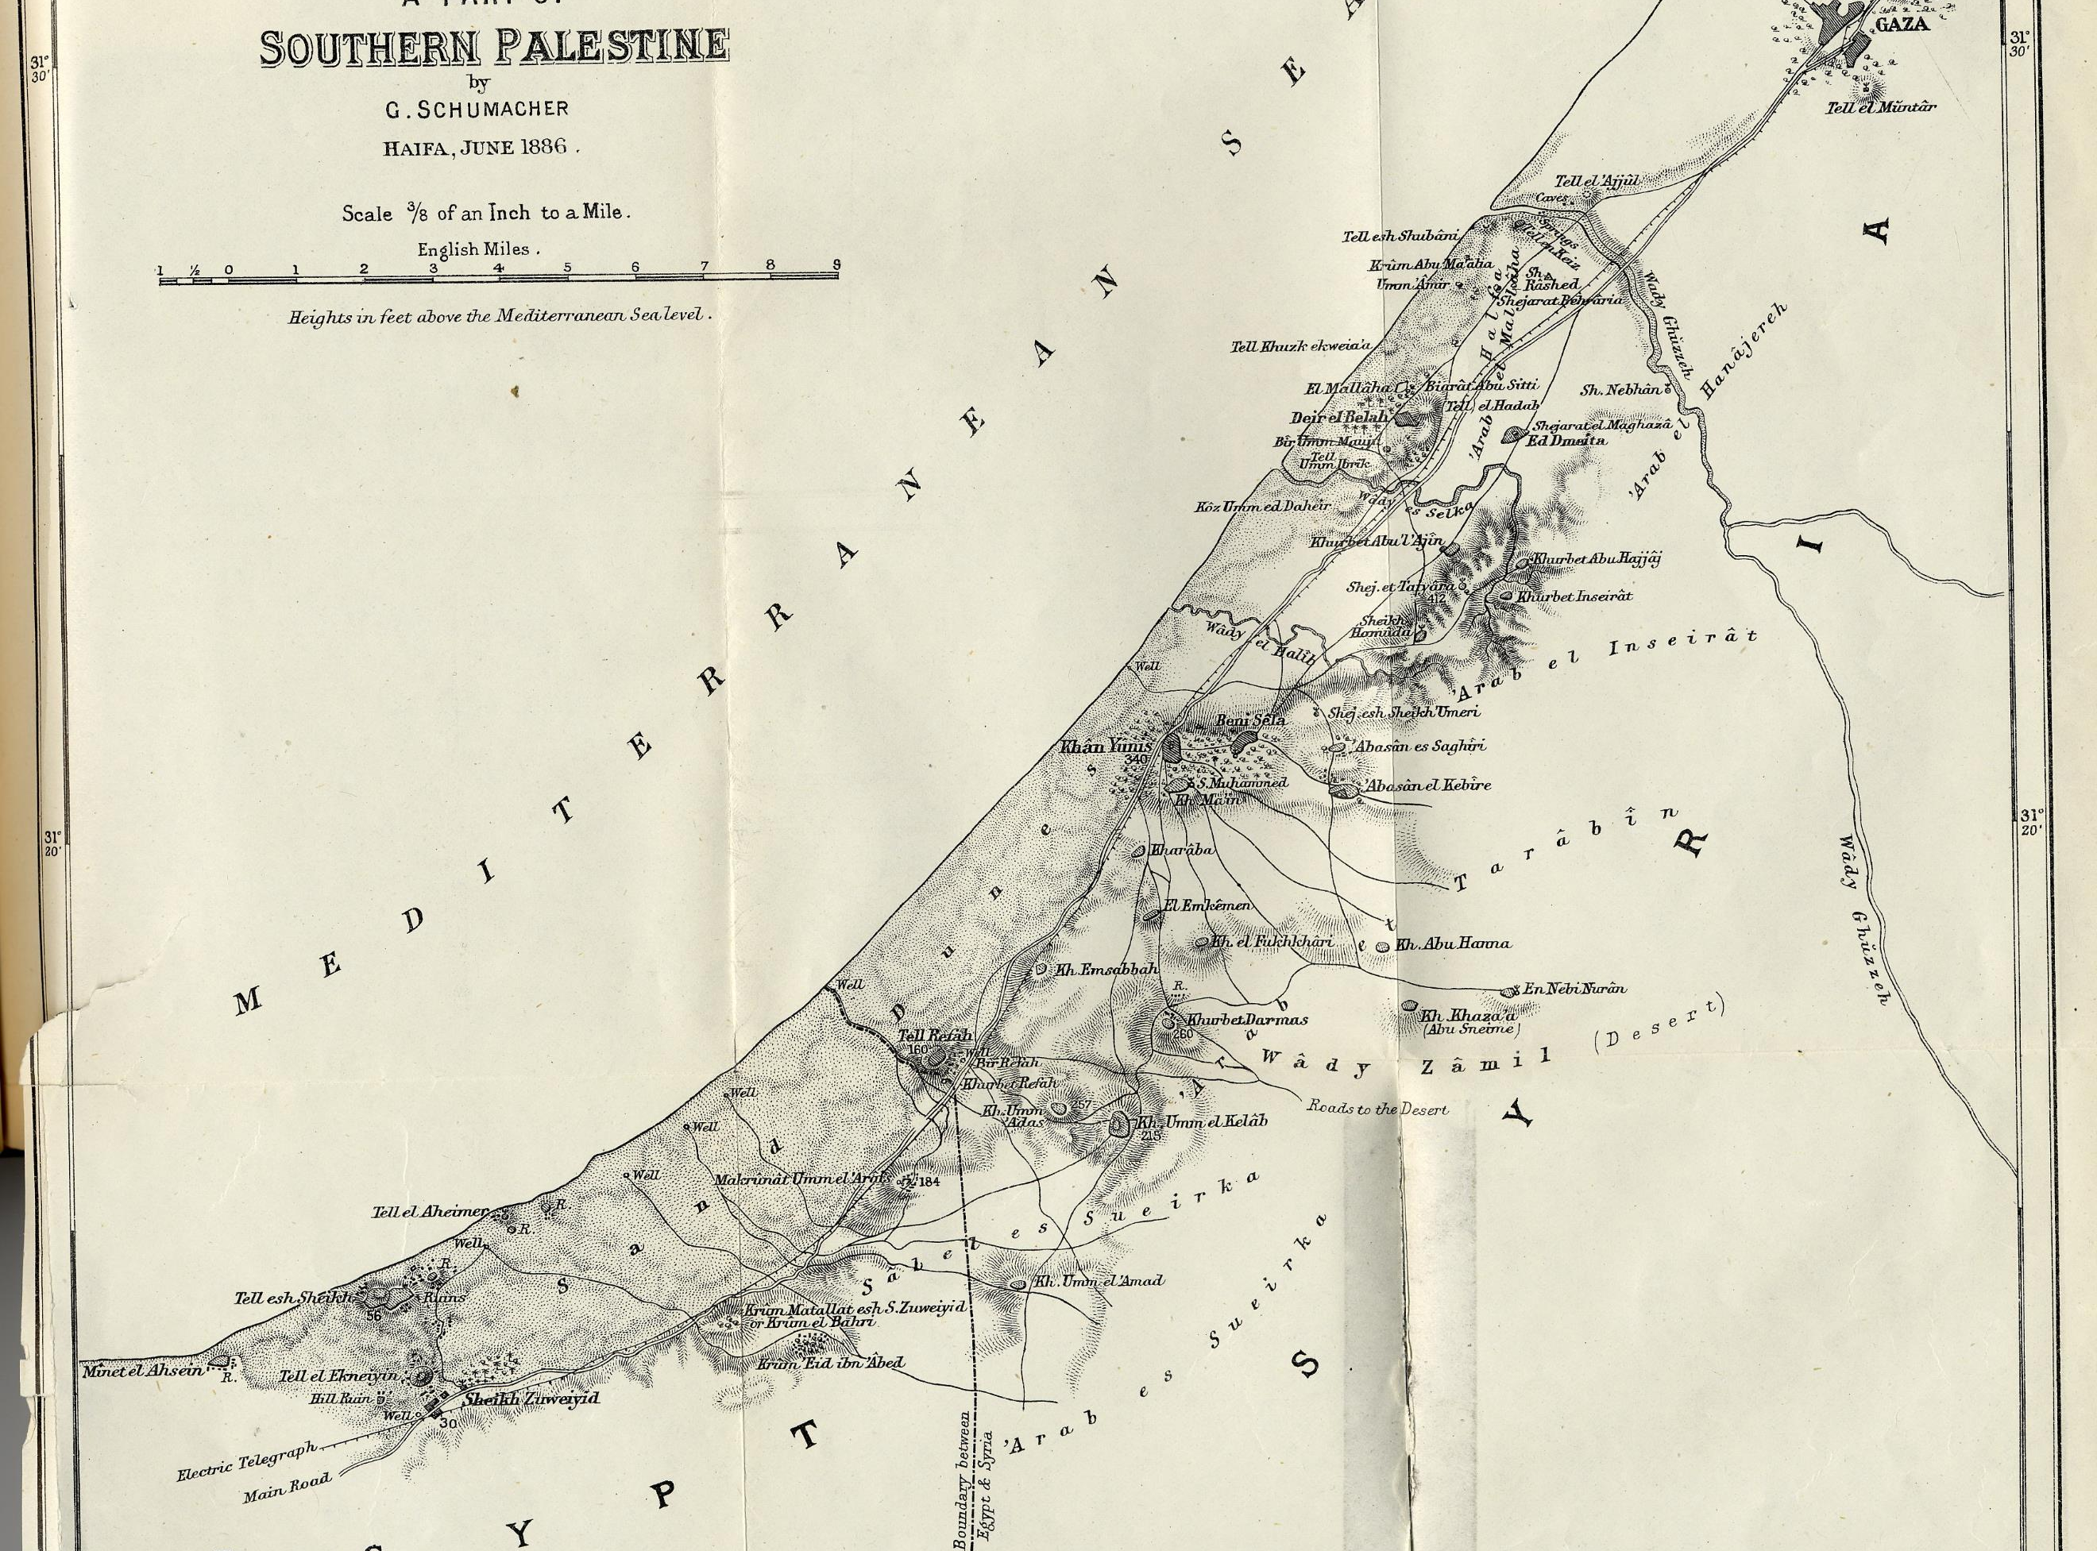

Slide 10
Georg Gatt’s Map of Gaza, 1888
Map Legend
Neighborhoods:
1. Daraj neighborhood (partly designated as “Ḥārat al-Muslimīn” and “Hārat
Banī ʿĀmir,” respectively, in Gatt’s map)
2. Shajāʿiyya neighborhood (“Ḥārat al-Sajāʿiyya” in Gatt’s map)
3. Tuffāḥ neighborhood (“al-Tuffen” in Gatt’s map)
4. Zaytūn neighborhood (partly designated as “Ḥārat al-Naṣāra,” the
Christian quarter, and “Ḥārat al-Yahūd,” the Jewish quarter, respectively,
in Gatt’s map)
Assets associated with elite families:
5. Dār [al-Ḥusaynī] al-Muftī 1
6. Dār [al-Ḥusaynī] al-Muftī 2
7. Jāmiʿ al-Sayyid Hāshim (Hāshim Mosque)
8. Dār Sāqallāh
9. Dār Abū Khaḍra
10. Wikālat Abū Khaḍra (Abū Khaḍra trading house)
11. Wikālat Abū Shaʿbān (Abū Shaʿbān trading house)
12. Maṣbanat Abū Shaʿbān (Abū Shaʿbān soap factory)
13. Dār al-ʿAlamī
14. Dār al-Shawwā
15. Ṣāqiyyat Jāmiʿ al-Shawwā (Shawwā Mosque well)

Slide 11
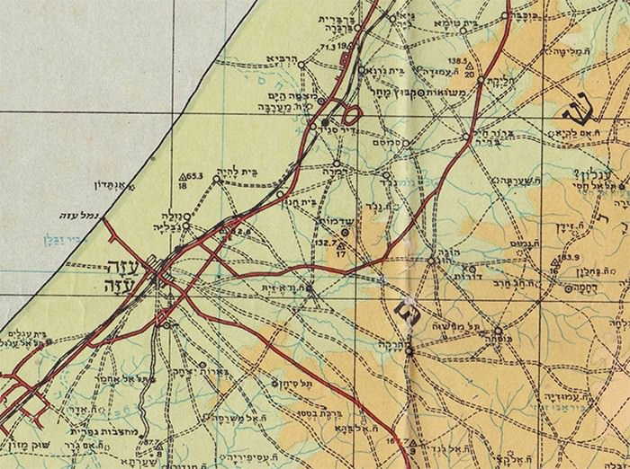
בטרם גבולות

Slide 12
British Map of Gaza, 1:7,500, 1917
Note the city’s distance from the sea and the sand dunes separating it from the shore (which in fact prevented Gaza from becoming a full-fledged port city), its agricultural
surroundings and the city’s sprawling nature.

Slide 13
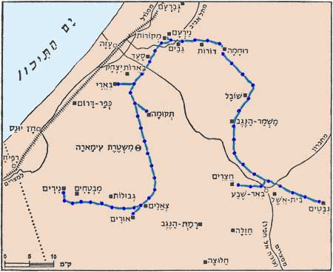
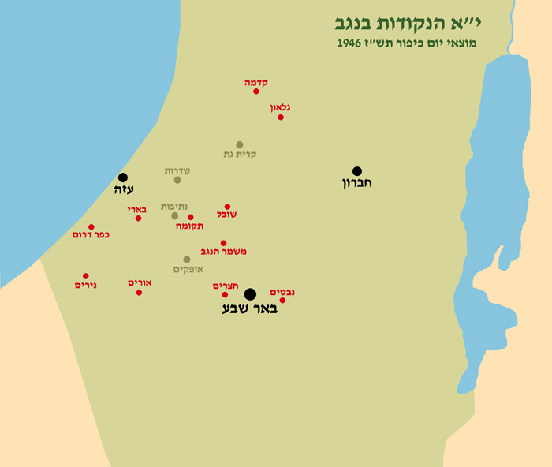
התיישבות ומים

Slide 14
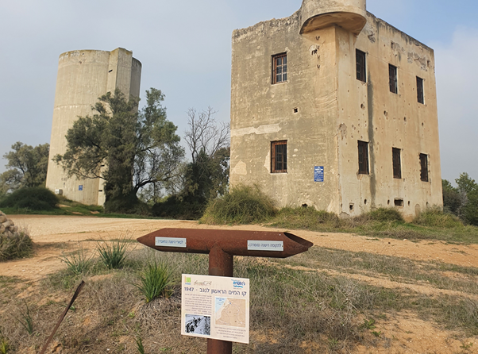

Slide 15
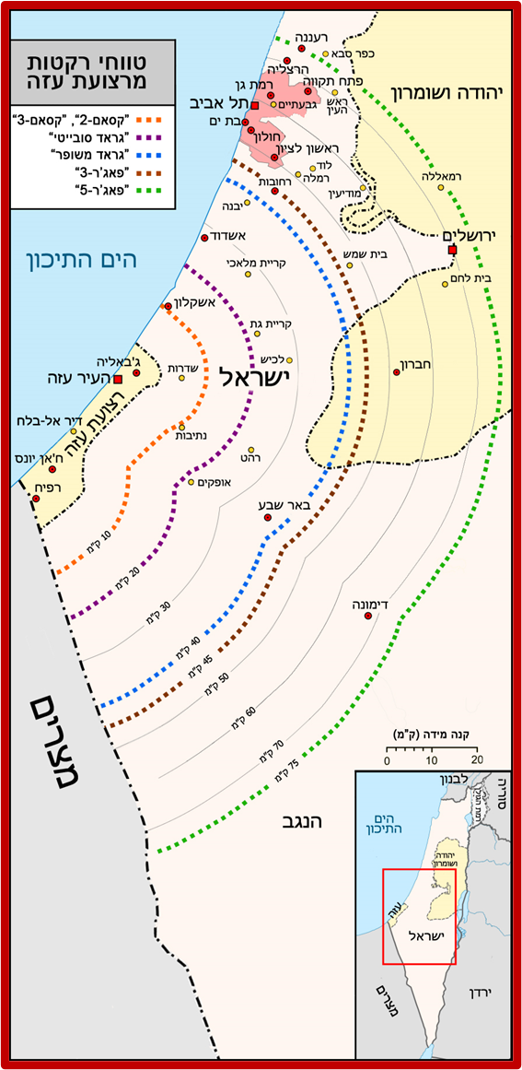
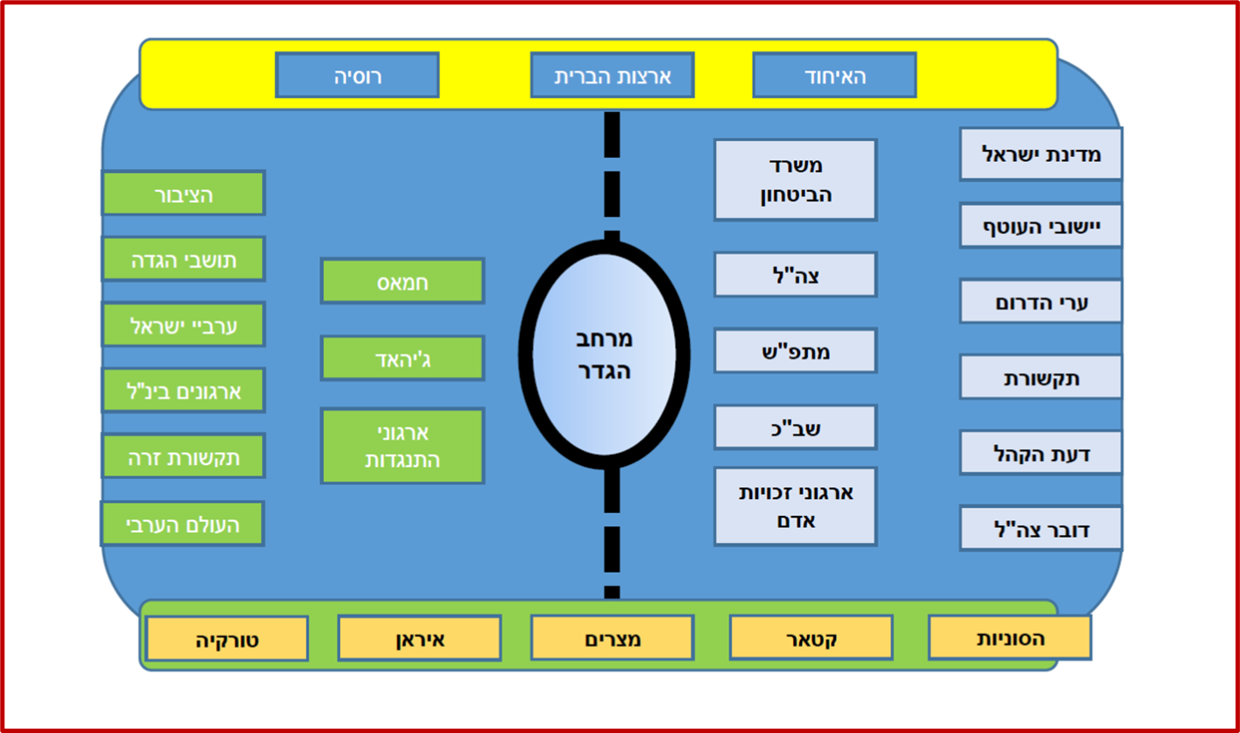
עזה והאתגר הבטל''מי

Slide 16
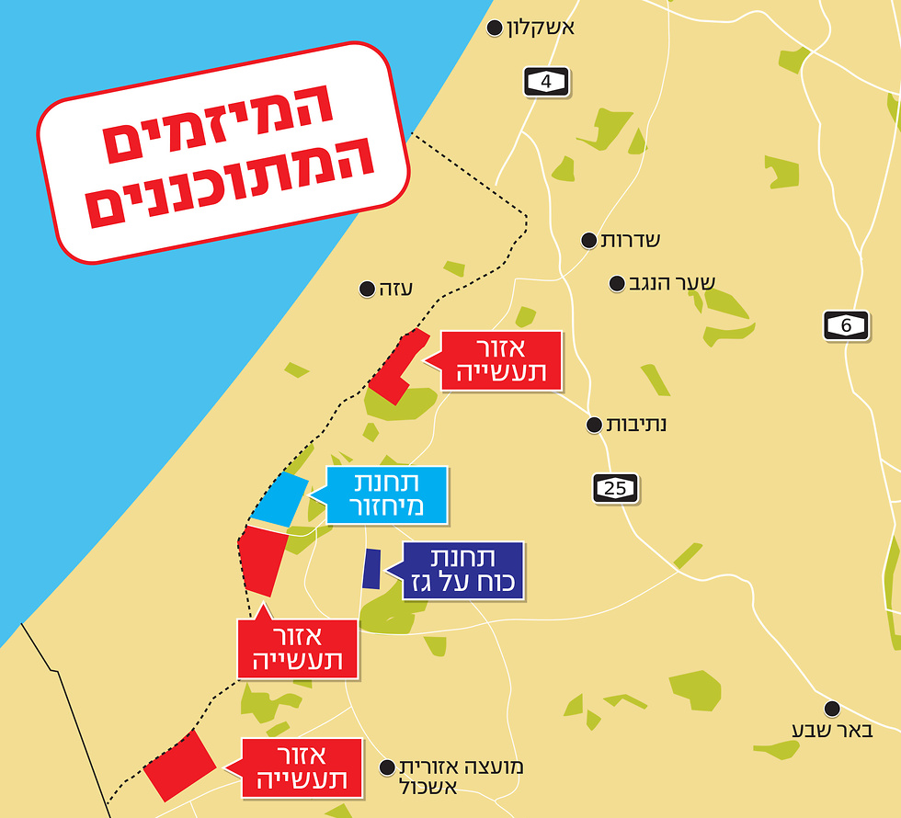

Slide 17
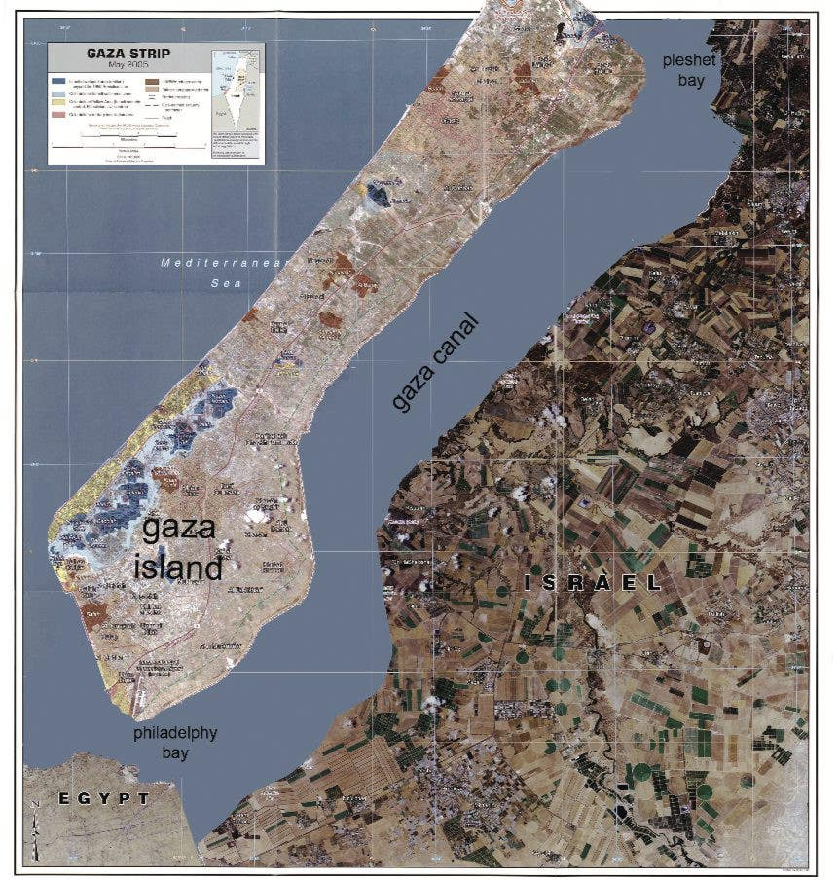
גם זה פתרון....

Slide 18
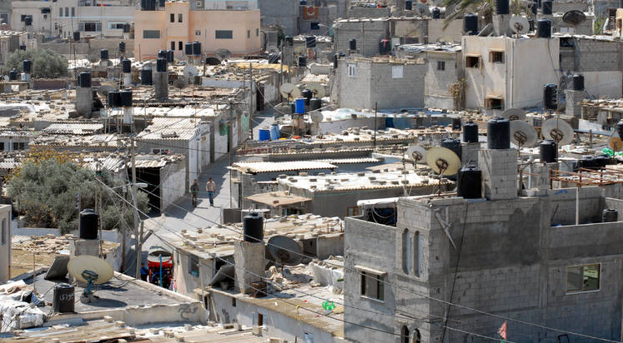

Slide 19
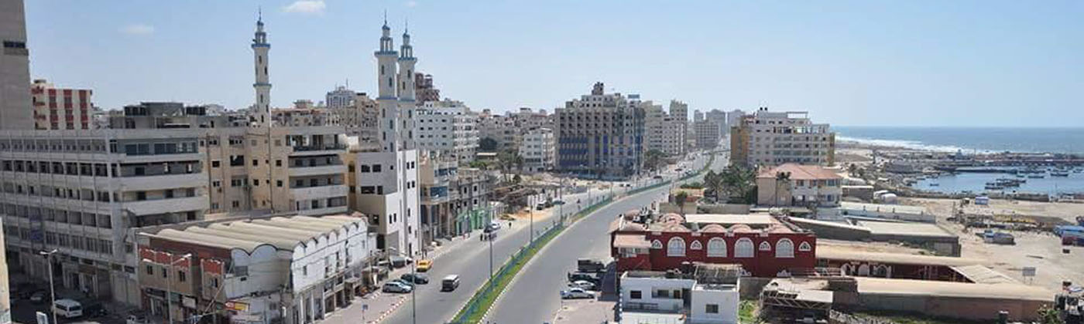
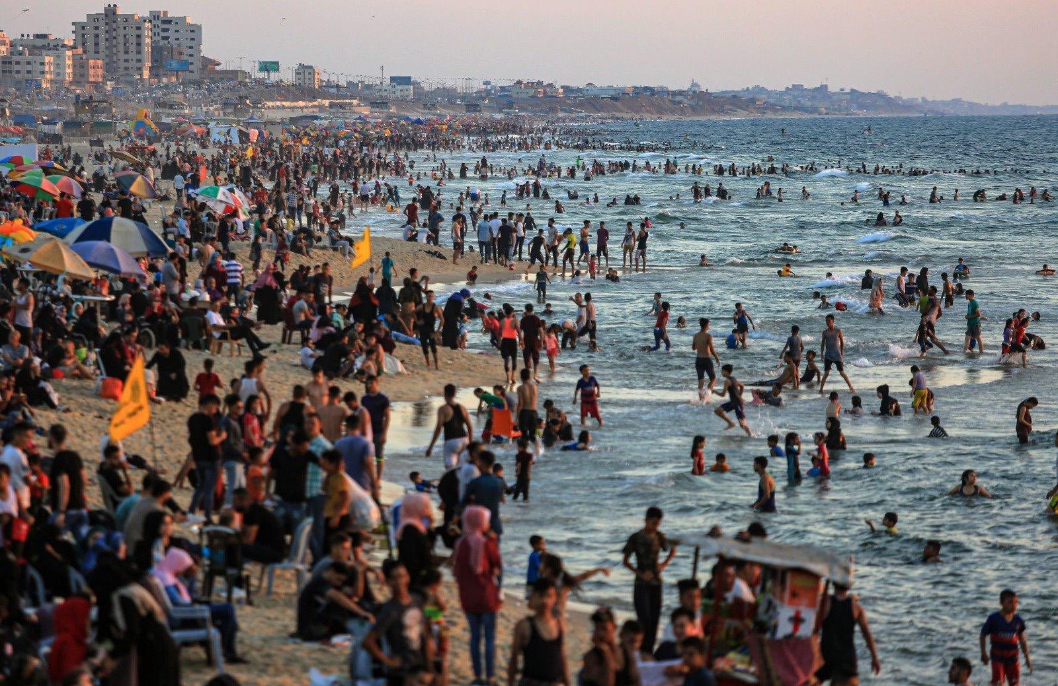
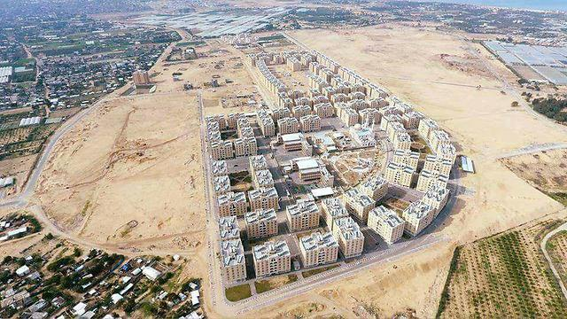

Slide 20
אז מה כדאי לברר בסיור?
בטחון לאומי וצבא:
מהי תפיסת הבטחון כלפי עזה 6 וחצי שנים לאחר 'צוק איתן'?
האם קיבלנו מושג מה יקרה בעת חירום נוספת במרחב היישובים? פינוי? תיגבור?
מה תהיה מטרת הסבב הבא- אם יתרחש? כיצד תוגדר לצה''ל?
ב- מדיני:
מה ישראל רוצה מול חמאס? האם קיבלנו תמונה מאוזנת של אינטרסים-שאיפות-שיטות?
2. ואם המענה הוא: עבורם זה רק שלב [כמו אש''פ בזמנו] – אז עם מי כן לדבר על עזה?
האם הבנו מה המדיניות של ישראל בענין פתחי יציאה לעזה: נמל? אויר?
חילופי שטחים משולשים: מצרים-עזה-ישראל-יו''ש? אפשרות סבירה?
ג- כלכלי-חברתי
מצבה של החקלאות בנגב המערבי- מי ימשיך ואיך?
2. מה העתיד התעסוקתי ב'עוטף? מה המגוון האנושי והכלכלי הנכון למרחב?
3. האם ניתן לומר שאי היציבות הבטחונית עשתה טוב ל'עוטף'? למה?

